Slide 1

BountyHunter
O caçador de promoções que navega por todas as plataformas.

Slide 2
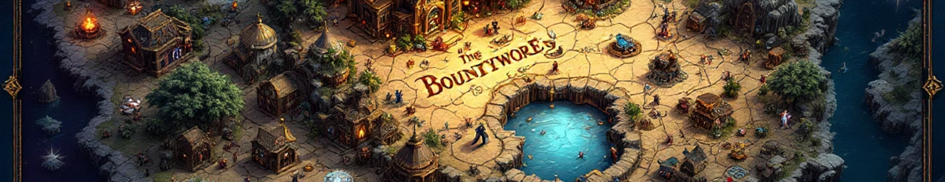
O que é o BountyHunter?
Em um mundo de incontáveis ofertas, o BountyHunter surge como seu navegador confiável. Nosso site reúne as melhores promoções de jogos de diversas plataformas em um único lugar, simplificando sua busca e maximizando sua economia.
Promoções Centralizadas
Praticidade e Economia
Não perca mais tempo navegando por múltiplos sites. Encontre tudo aqui.
Sua jornada por ofertas se torna mais eficiente e rentável.

Slide 3


A Temática do Projeto: Uma Aventura Épica
Mais do que um simples agregador de promoções, o BountyHunter transforma sua busca em uma emocionante expedição. Inspirado na riqueza visual dos RPGs e na emoção da caça a tesouros, cada interação é uma nova descoberta.
Espírito Pirata
Caça ao Tesouro
Exploração Imersiva
Navegue pelos mares digitais como um verdadeiro caçador de recompensas.
Cada promoção é um tesouro esperando para ser desenterrado.
Descubra ofertas em uma interface que remete a mapas antigos e aventuras.

Slide 4



O Problema: O Labirinto das Ofertas Perdidas
Antes do BountyHunter, a busca por jogos em promoção era um desafio árduo. Jogadores perdiam tempo e oportunidades valiosas no emaranhado de lojas e sites.
Ofertas Dispersas
1
Dificuldade em acompanhar promoções em múltiplos sites.
Perda de Tempo
2
Horas gastas pesquisando, que poderiam ser usadas jogando.
Oportunidades Perdidas
3
Muitas promoções exclusivas passavam despercebidas.

Slide 5





A Solução: Seu Bússola para os Tesouros Digitais
O BountyHunter automatiza a "caça", agindo como seu fiel escudeiro na busca pelas melhores barganhas. Ele reúne, organiza e apresenta as promoções de forma intuitiva, economizando seu tempo e garantindo que você nunca mais perca uma oferta.
Busca Automática
Monitoramento constante de diversas plataformas de jogos.
Organização Inteligente
Promoções categorizadas por loja, plataforma e tipo de jogo.
Comparação Simplificada
Visualize e compare preços rapidamente.
Economia de Tempo
Mais tempo para jogar, menos tempo para procurar.

Slide 6

Como Funciona: A Jornada do Caçador de Recompensas
O BountyHunter opera com a precisão de um mapa de tesouro, monitorando o vasto oceano de lojas de jogos para trazer as melhores recompensas até você. Embarque nesta aventura!
01
02
Monitoramento Constante
Reunindo Preços
Nosso sistema rastreia automaticamente as principais plataformas de jogos.
Coletamos e atualizamos os preços das promoções em tempo real.
03
04
Interface Temática
Encontre Suas Recompensas
Apresentamos as ofertas em um "mapa" interativo, rico em detalhes piratas.
Você "navega" pelo mapa e descobre os jogos perfeitos para sua coleção.
"Embarque nessa jornada! Navegue pelas promoções e encontre seus tesouros digitais."
Desenvolvido por: Walter e Zion Keim

